Slide 1
目录
CONTENT
第一章
第二章
ES6
LESS

Slide 2
第一章
ES6
参考文献：阮一峰的ES6入门
http://es6.ruanyifeng.com/

Slide 3
1.0 ES6简介
What
广义：JavaScript语言的下一代标准
狭义：ES2015
Why
主流前端开发框架采用(Angular/Vue/React)
应用越来越广泛(APP/小程序/后台/桌面…)
Notes:
what：实际上让js语言更严谨，由轻量级的脚本语言逐渐向标准的编程语言靠拢（java,c++）。ES2015官方叫法，2015年6月发布，每年发布1版
Why：看懂官网例子，接触跟多开发

Slide 4
1.1 ES6兼容性
兼容性
浏览器：98%以上
移动端：IOS10以上,Android6以上
服务器端：Nodejs：97%以上
Babel
转码工具
Notes:
由于部分特性不一定支持，使用babel可以有效支持所有特性

Slide 5
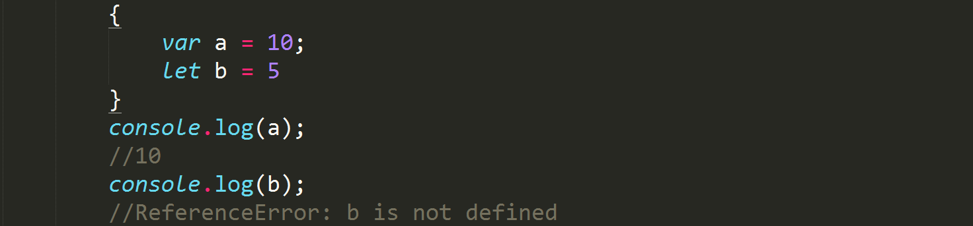
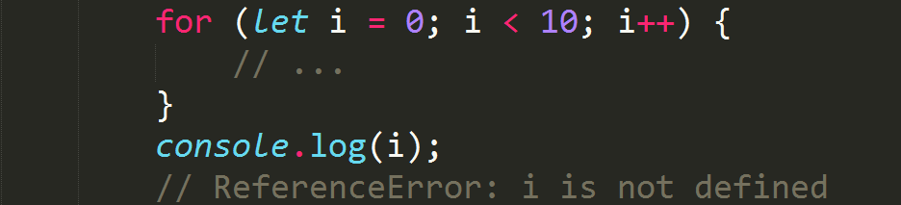
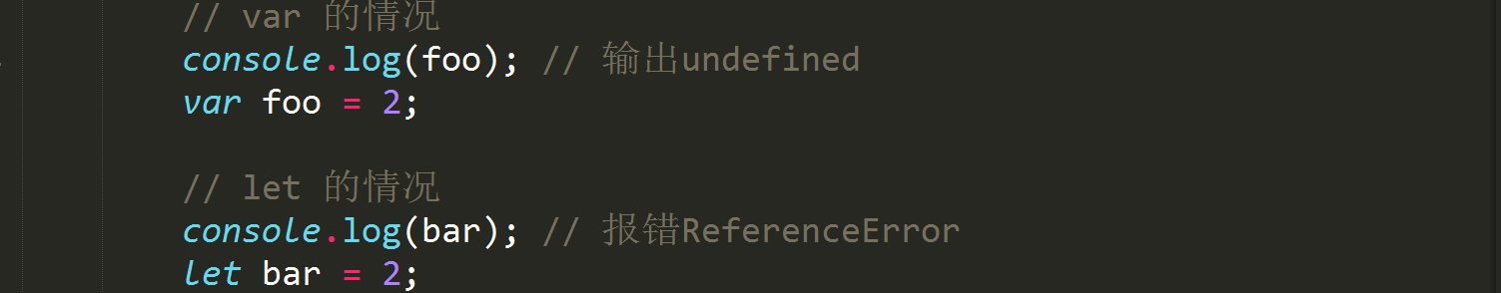
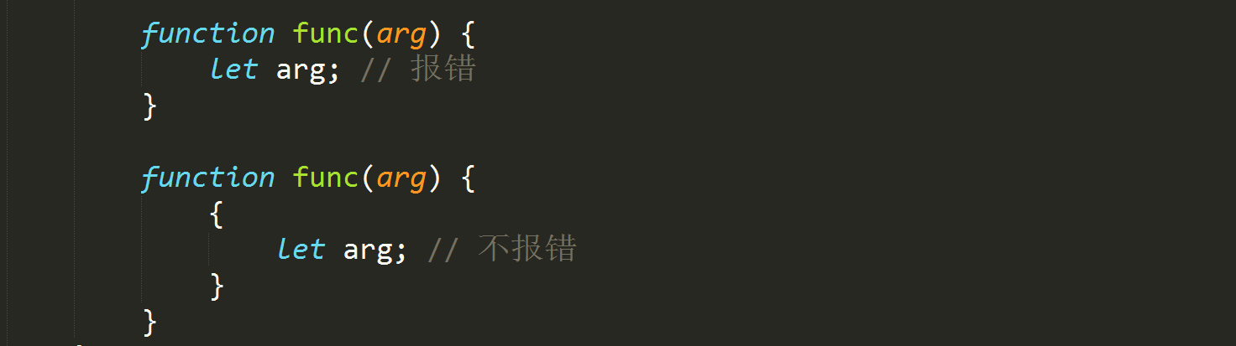
1.2 let命令
例1：定义变量
例2：块级作用域
例3：变量提升,不存在的
例4：不允许重复声明
Notes:
定义变量：let可以完全取代var，基本的使用方法，但是和var有区别，var是全局的，但let是局部的
块级作用域：原来js只有全局作用域和函数作用域，也就是说var定义变量如果不在函数中，则就是全局的变量，可读性和可维护性很差，用let则是代码块级的作用域，需要时定义，用后即焚。
不存在变量提升：先声明后使用（原先var可以先使用后声明而且不报错）
不允许重复定义：在同一个作用域中，不允许重复定义，可读性更高

Slide 6
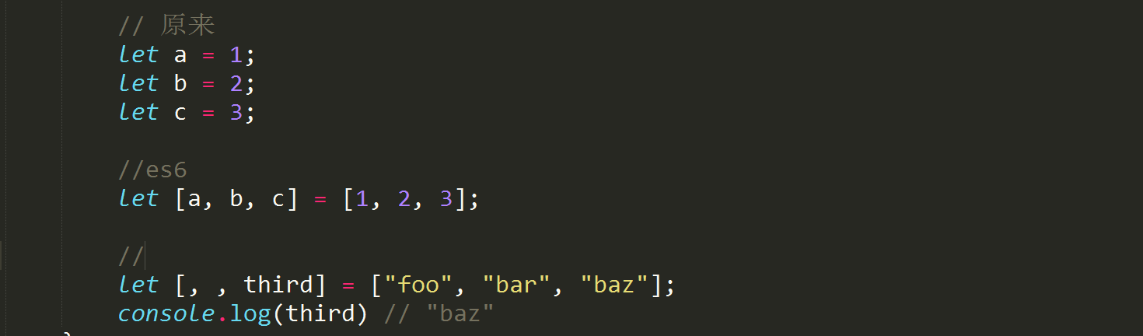
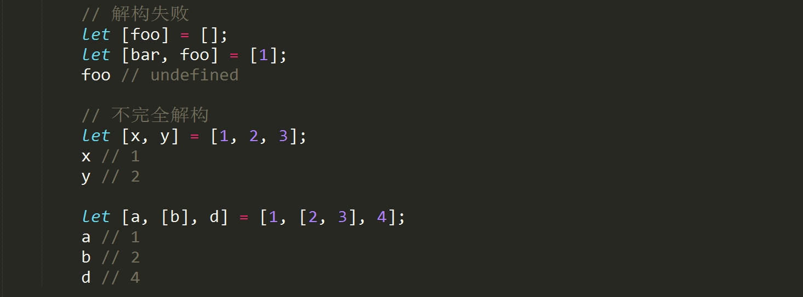
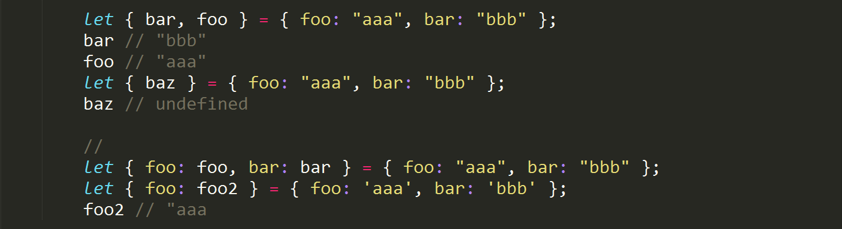
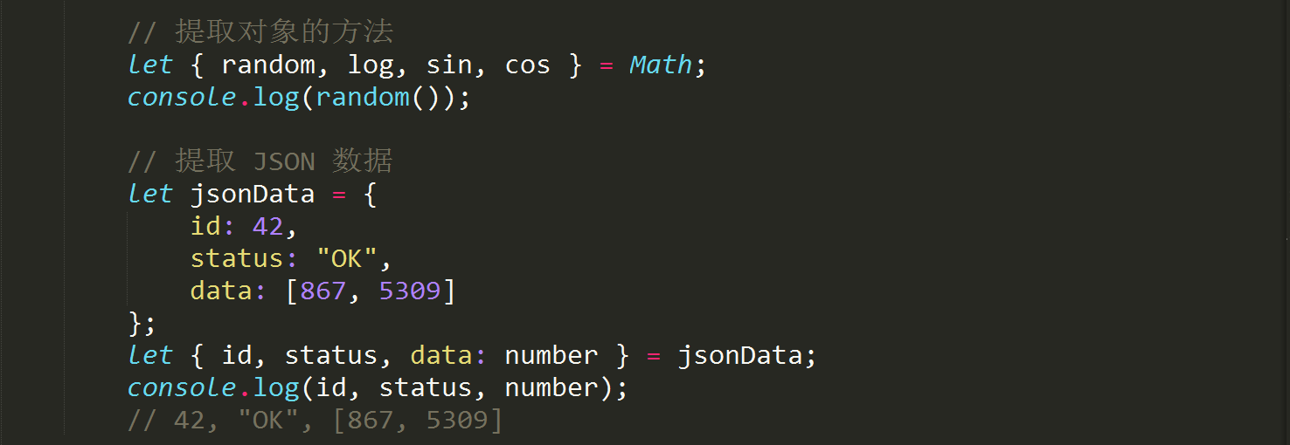
1.3 解构
例1：解构数组
例2：解构数组的特性
例3：解构对象
例4：解构的常见用法
Notes:
ES6 允许按照一定模式，从数组和对象中提取值，对变量进行赋值，这被称为解构（Destructuring）。
解构数组：按照位置来解构，模式就是位置。
解构失败：对应数组的相应位置没这个值，导致失败。
不完全解构：对应数组多出值，则只解构位置对应的值
解构对象：按照模式来解构，模式就是名称，之前是简写，全写为模式名+变量名，如果变量名不想和模式名相同，则需要用全写的方式。

Slide 7
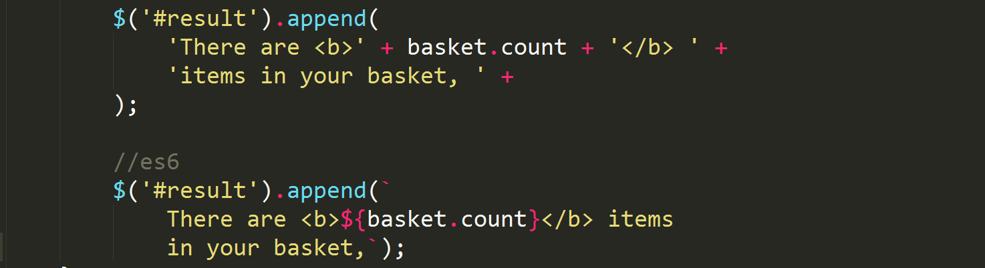
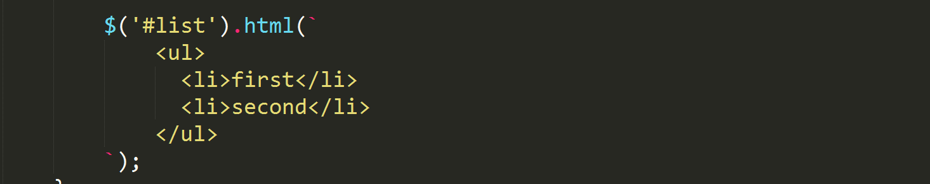
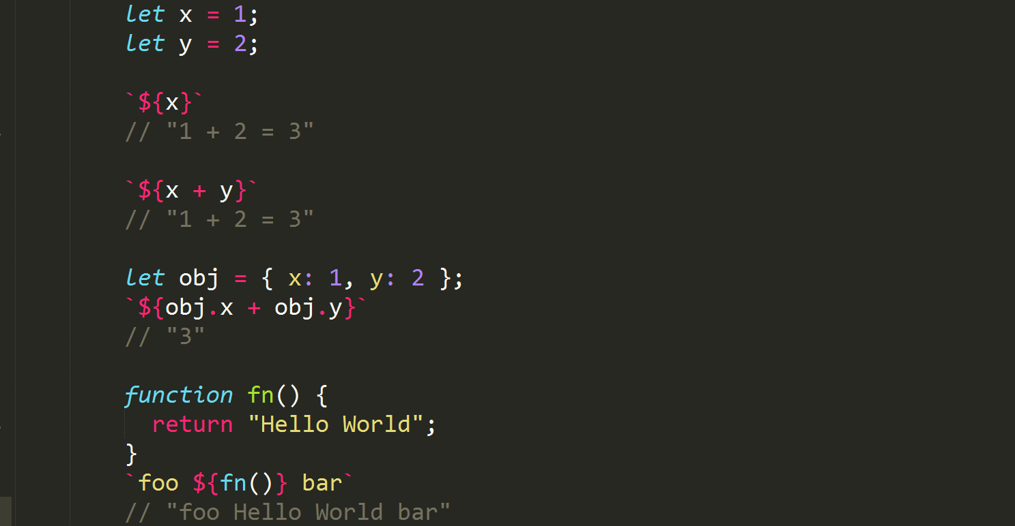
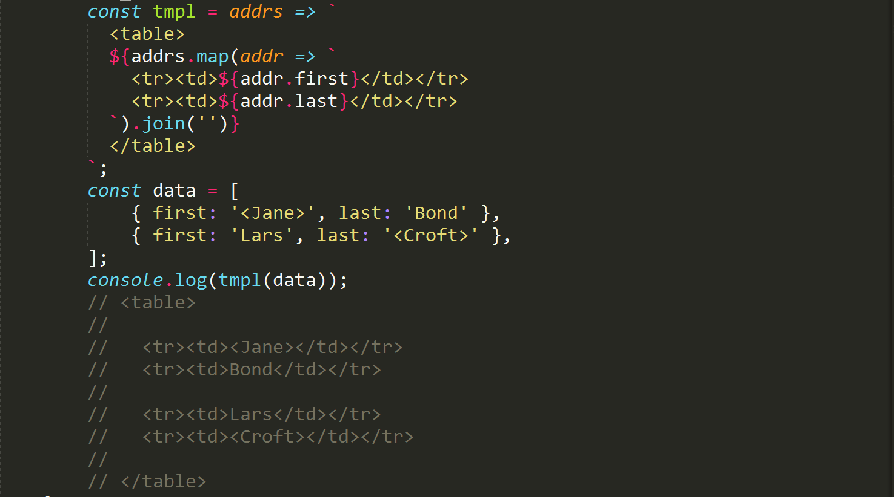
1.4 模板字符串
例1：拼接和嵌入变量
例2：多行字符串格式保留
例3：${…}嵌入
例4： 支持嵌套
Notes:
拼接和嵌入变量：反引号包裹，方便的嵌入变量，返回的是一个字符串
多行字符串格式保留：回车和空格都会保留
${…}嵌入：可嵌入变量、表达式、可以运算、对象属性，甚至函数
嵌套：一个数组并拼接为字符串返回

Slide 8
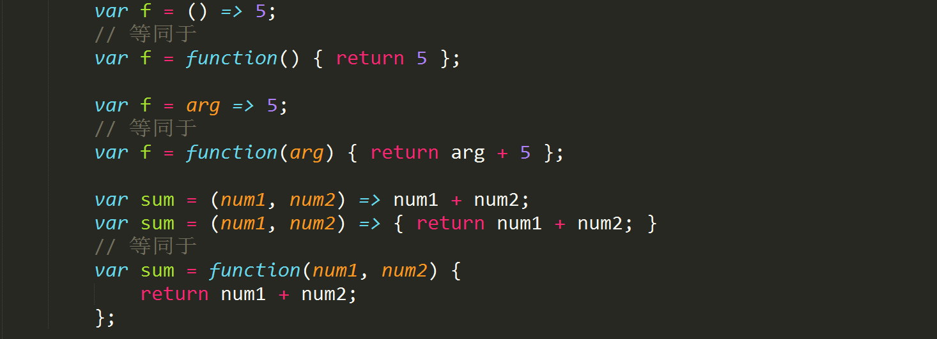
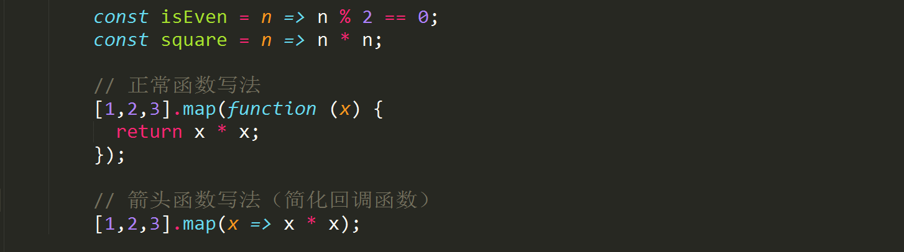
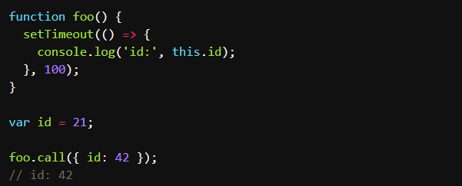
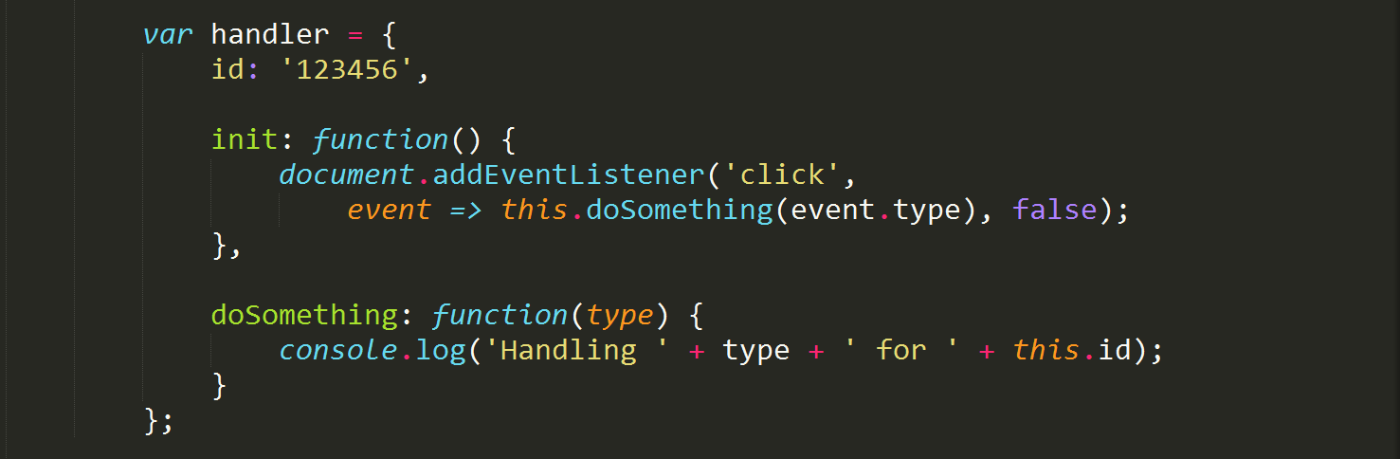
1.5 箭头函数
例1：=>写法
例2：简洁
例3、例4：this指针
Notes:
定义：新的函数定义语法，用箭头来连接函数参数和函数体，如果只有一个参数，可以省略括号，函数体如果只有一句，可以省略return 和大括号，否则必须使用。
简洁：不但使函数定义更加简洁，回调函数也变得更简洁
this指针函数体内的this对象，就是定义时所在的对象，而不是使用时（谁调用指向谁，可能是window，可能是当前对象，不确定）所在的对象。
长期以来，JavaScript 语言的this对象一直是一个令人头痛的问题，在对象方法中使用this，必须非常小心。箭头函数”绑定”this，很大程度上解决了这个困扰。
例3：上面代码的init方法中，使用了箭头函数，这导致这个箭头函数里面的this，总是指向handler对象。否则，回调函数运行时，this.doSomething这一行会报错，因为此时this指向document对象。箭头函数的this指针是所在对象的父级对象

Slide 9
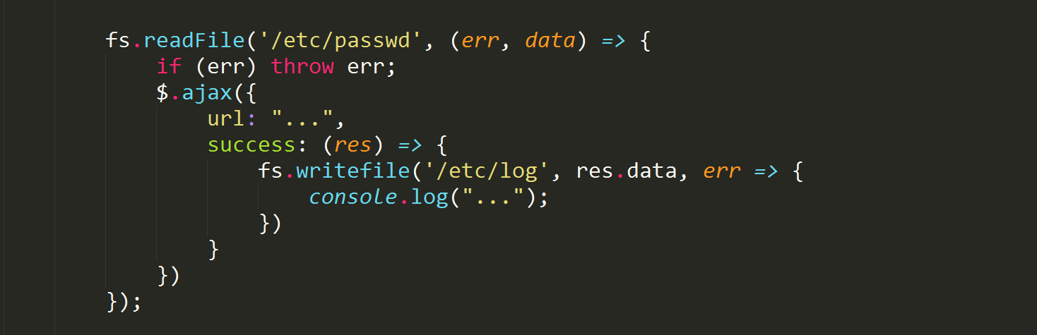
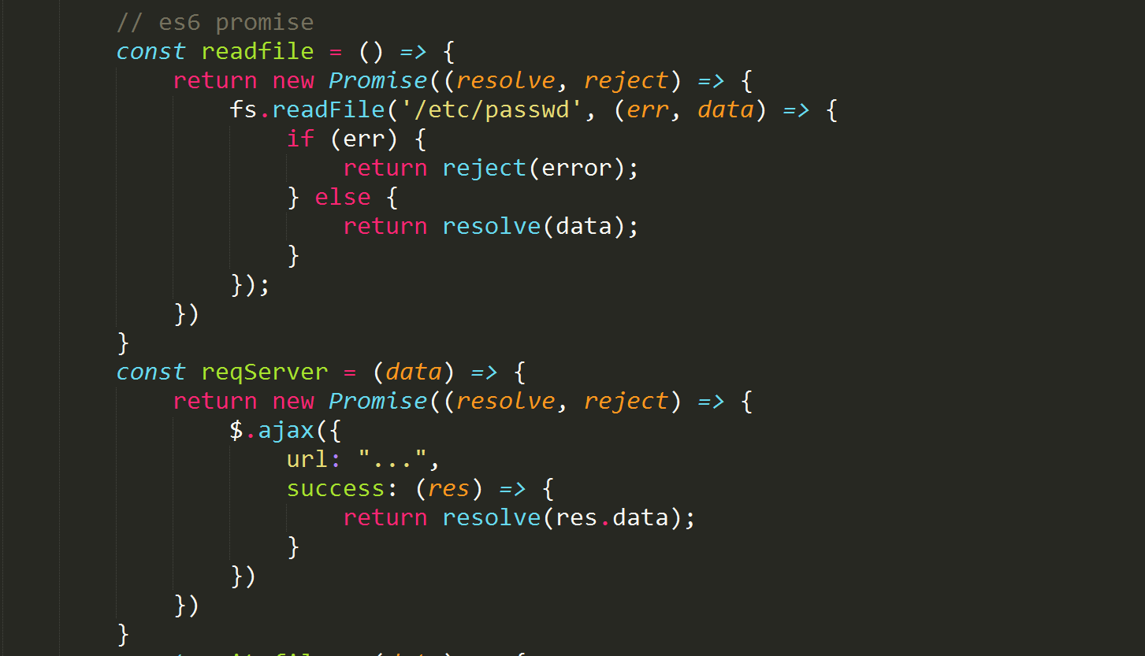
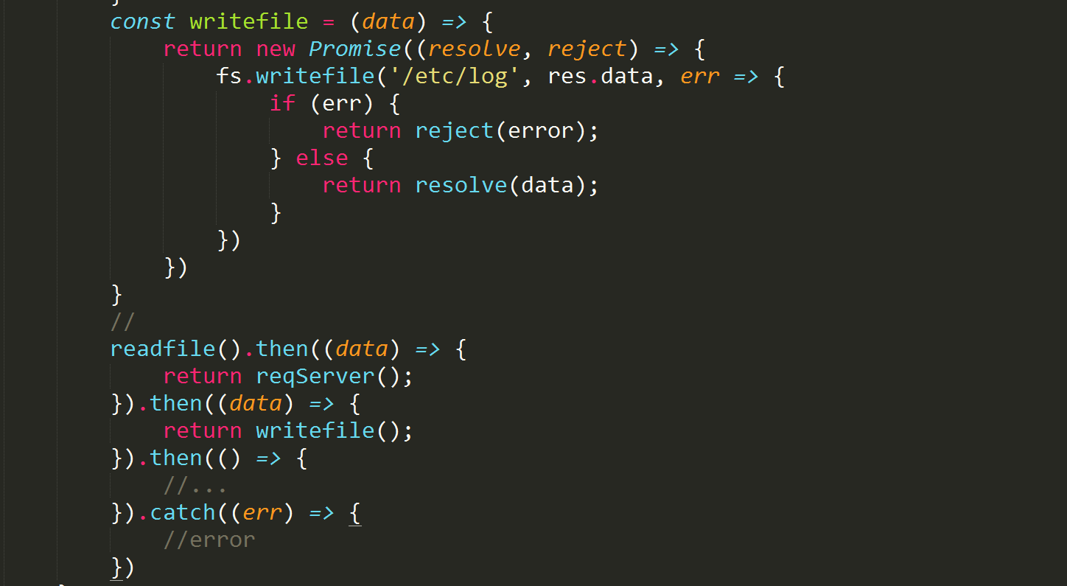
1.6 Promise对象
异步回调写法（原来）
Promise写法
Notes:
定义：是异步编程的解决方案，每个Promise对象，可以理解为一个异步操作。避免层层嵌套的回调函数（多个异步回调有相关依赖关系的时候）。
Promise对象状态：pending, resolved, rejected，一旦状态改变，则状态就凝固了，只要之后添加回调函数即可获得这个状态，这个状态不受任何其他外部影响，只取决于异步操作的结果
使用：使用构造函数来新增promise对象，立即执行代码, resolve和reject是两个系统函数，用来改变promise对象的状态，then方法接受两个回调函数为参数（第二个可省略），返回为新的一个promise对象，所有可以链式写法，之后的then方法要等之前的promise对象状态改变后才会执行。
Promise中的reject后，错误会向下一直传递到catch捕获为止,catch返回promise对象，还能接then方法。

Slide 10
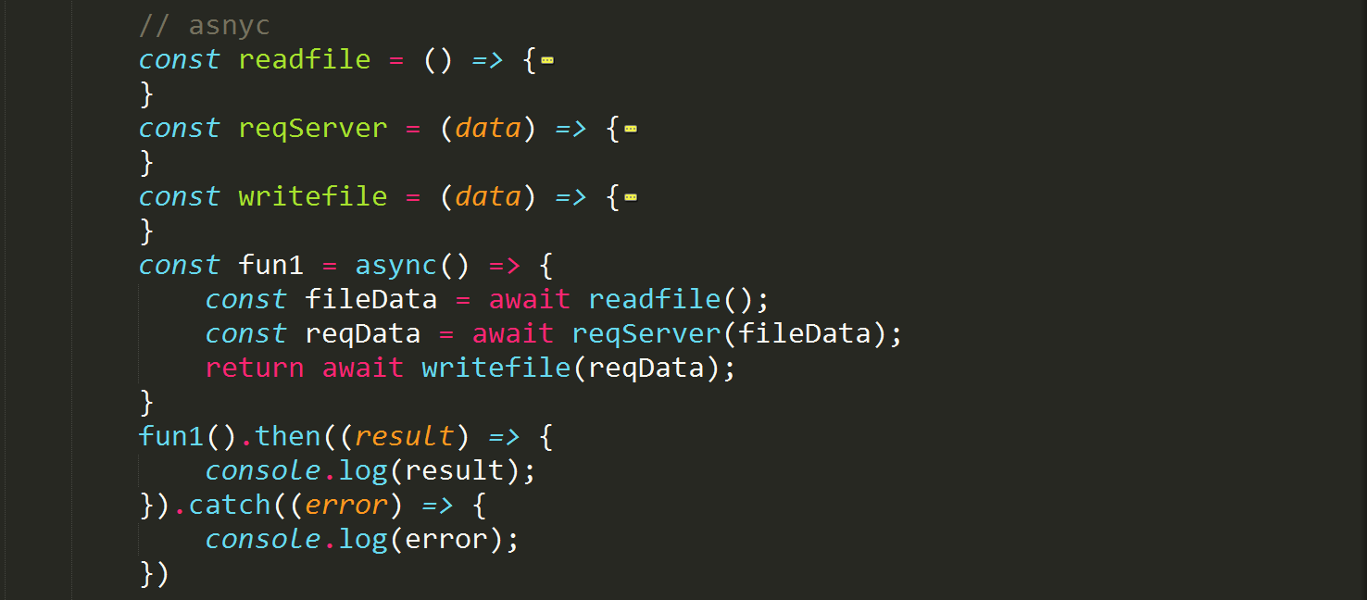
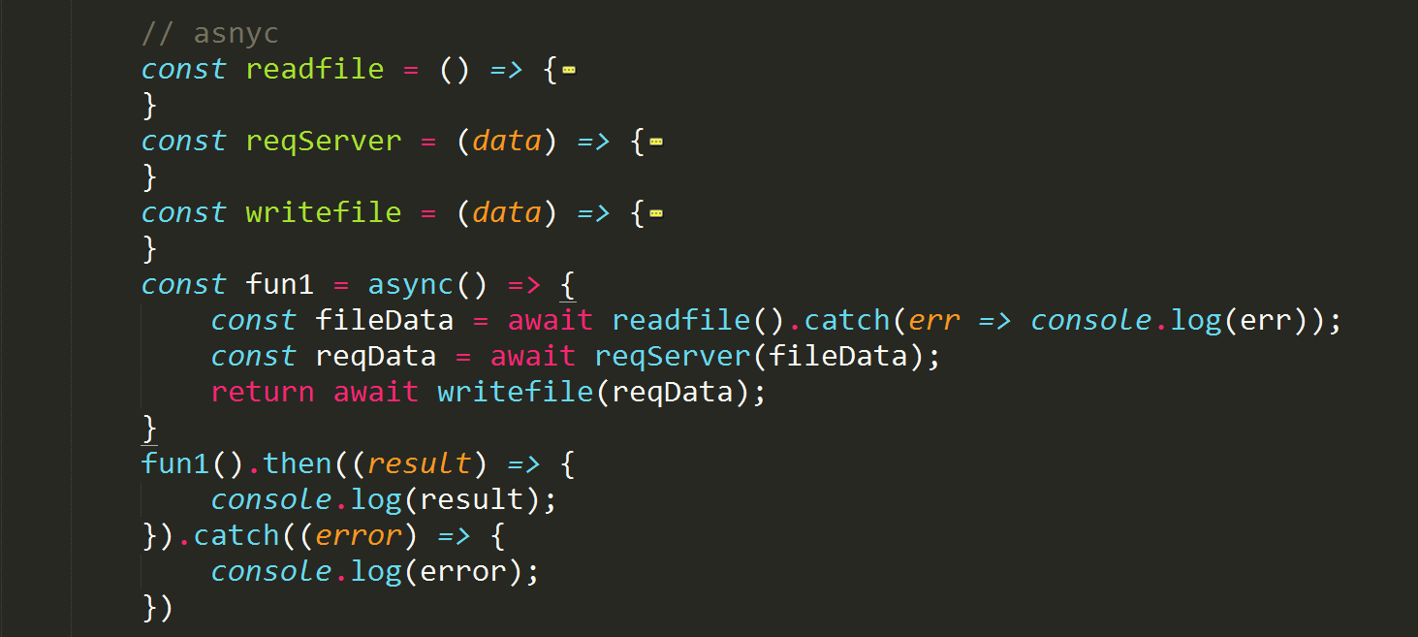
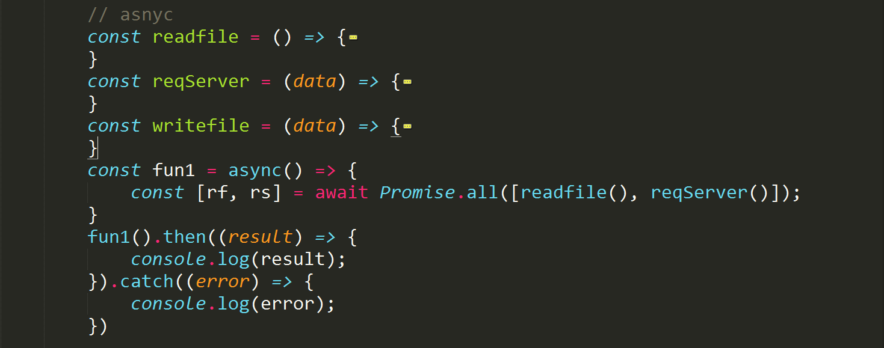
1.7 async 函数（es2017）
例1：async普通
例2：不中断
例3：同步触发
Notes:
语法上更为简洁，更像是同步代码，语义上更好理解，可读性更高
async函数返回一个 Promise 对象，可以使用then方法添加回调函数。当函数执行的时候，一旦遇到await就会先返回，等到异步操作完成，再接着执行函数体内后面的语句
return语句返回的值，会成为then方法回调函数的参数。
只有async函数内部的异步操作执行完，才会执行then方法指定的回调函数。
只要一个await语句后面的 Promise 变为reject，那么整个async函数都会中断执行。
如果需要其中一个异步操作报错后，仍然可以执行下面的异步操作，则需要添加catch方法
Promise.all方法，把多个promise对象包装成1个，总的状态取决于各个promise状态，各个promise对象的结果将会合并成一个数组进行返回（同步触发，不是顺序触发）

Slide 11
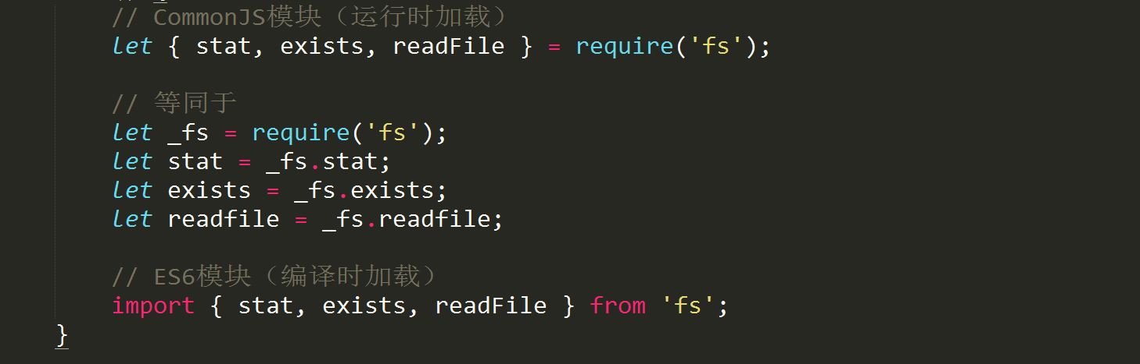
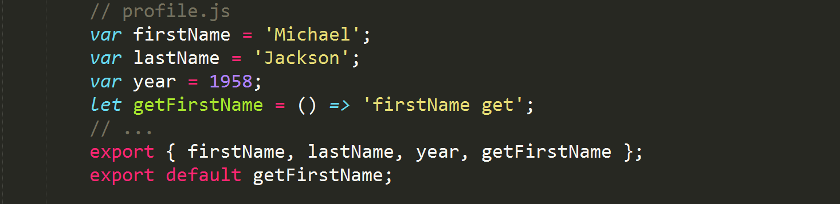
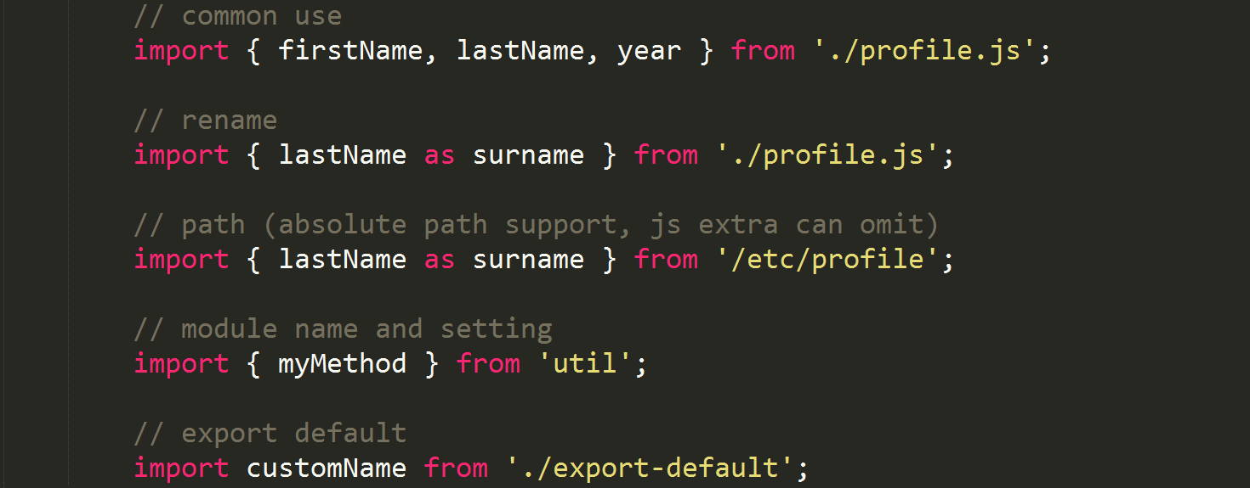
1.8 Module 语法
例1：编译时加载（静态加载）
例2：export / export default
例3：import
Notes:
历史上，JavaScript 一直没有模块（module）体系，无法将一个大程序拆分成互相依赖的小文件，再用简单的方法拼装起来。ES6 在语言标准的层面上，实现了模块功能。
CommonJS 模块就是对象，实质是整体加载fs模块（即加载fs的所有方法），生成一个对象（_fs），然后再从这个对象上面读取 3 个方法
ES6 模块不是对象，而是通过export命令显式指定输出的代码，再通过import命令输入。
Export 和 export default区别：1：export default是模块默认输出，是唯一的，不能有多个export default 2：import时候无需知道模块内部的名称，可随意取名，不需要用大括号包裹。
Import：普通用法，重命名，路径支持绝对路径，js后缀名可省略，可直接写模块文件名，但需要配置文件写入路径，默认输出的化，引入时不需加大括号，并且名字可随意取名
用法比较多的是输入一个类，然后引入类并使用

Slide 12
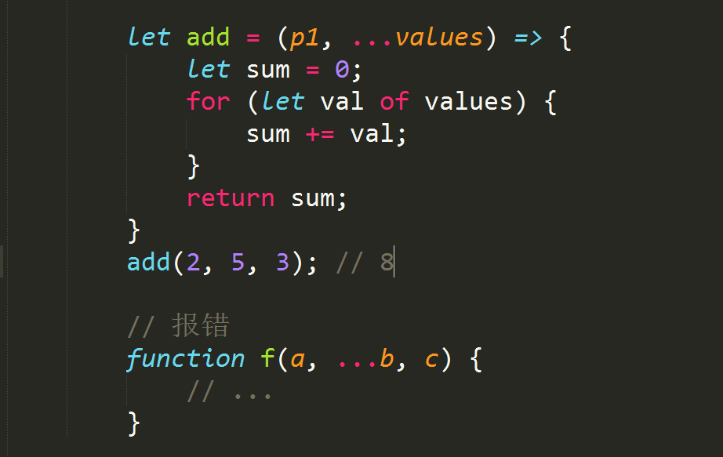
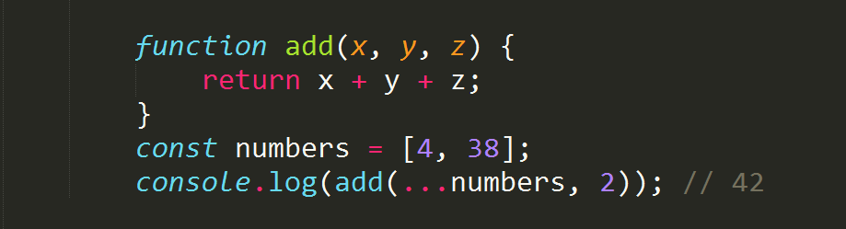
1.9 … 语法
应用1：函数rest参数
应用2：扩展运算符
Notes:
函数rest参数：1：多个参数组装成一个数组 2：必须放在参数的最后，否则报错
扩展运算符：在函数参数中使用，把数组拆分为多个逗号分隔的值，不需要放在最后

Slide 13
第二章
LESS
参考文献：less官网
http://lesscss.org/

Slide 14
2.0 LESS简介
What
定义：一种动态的样式语言。
Why
全部兼容CSS，易上手，学习难度不高；
简单编程语言特性，使可读性、可维护性提高；
部分UI框架使用less(Bootstrap、antDesign…)
Notes:
对比CSS：原CSS是静态的，less拥有了一些简单的编程语言特性。
一些UI框架使用less：bootstrapV3, 蚂蚁金服UI框架，satmenticUI等

Slide 15
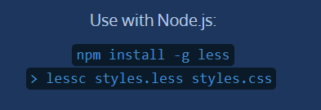
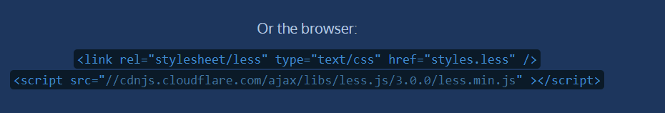
2.1 LESS安装
Nodejs环境：
推荐1：使用IDE插件，例如：sublimeText的less2css插件
推荐2：使用打包工具，例如：webpack的less-loader
浏览器环境：不推荐
Notes:
sublimeText插件（IDE 插件），保存less文件时，自动生成对应的css文件，并且可对css进行压缩
Webpack：直接运行时解析less文件
Html中载入，文件太大，不是很合适

Slide 16
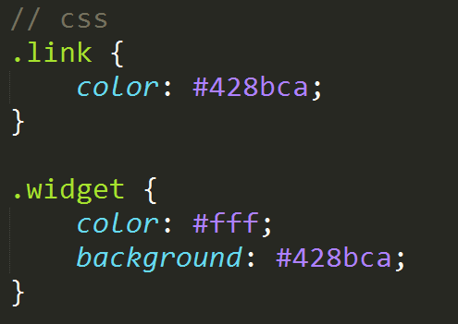
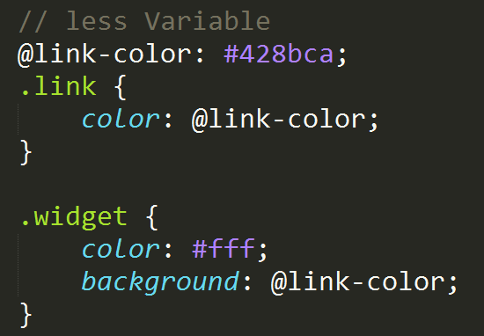
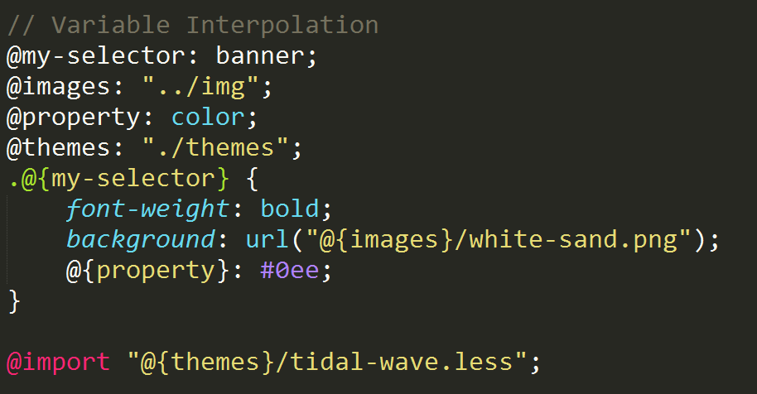
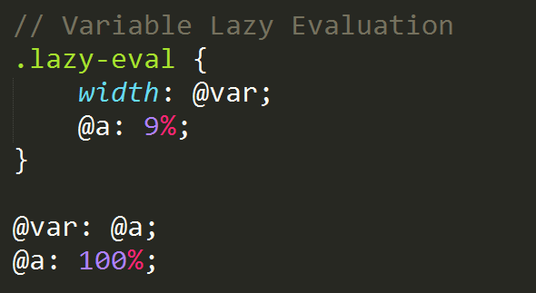
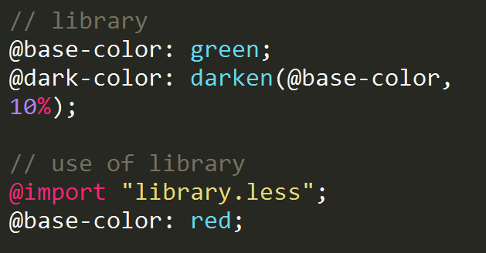
2.2 LESS特性---变量
例1：替换值
例2：替换其它
例3：延迟加载/懒加载
例4：懒加载使用场景
Notes:
Less引入了变量的概念，使用@标识变量，原先css是没有变量的，提高了可读性和可维护性。
变量除了控制值之外，还可以用在其他地方，例如：标识选择器名称、标识属性名称、标识URL等。使用方法为@之后用一个大括号包裹起来
懒惰计算：可以先使用在定义（用到时再查前后的定义），如果有重复定义，则先看作用域(近优先)，相同的话再看顺序(后覆盖前)。
意义：可以通过改变一个变量的值，来改变整个主题颜色（包括hover、active等颜色）

Slide 17
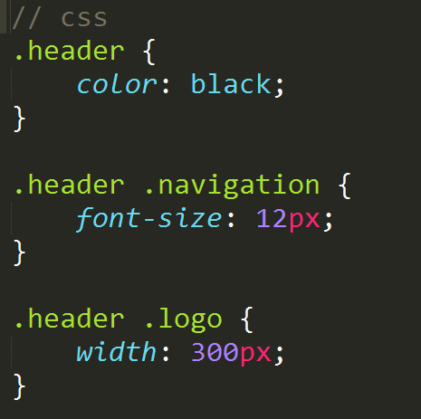
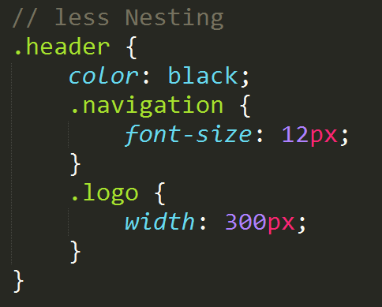
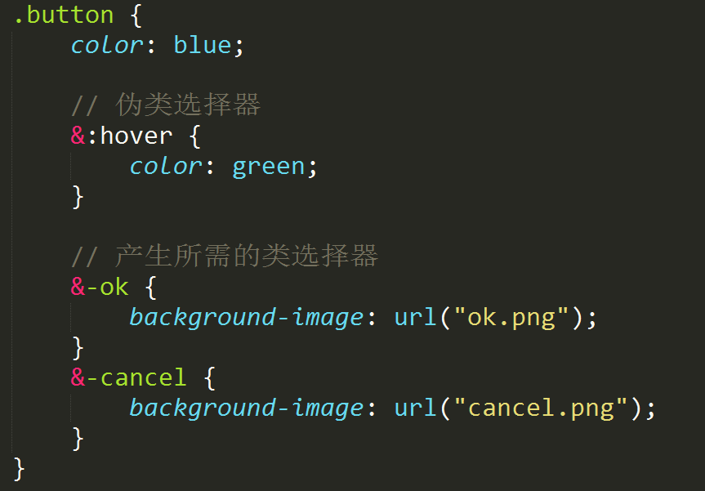
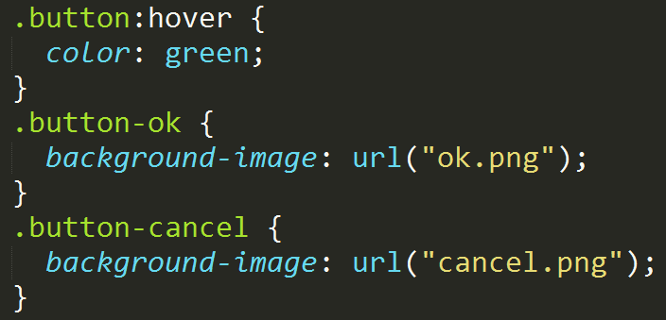
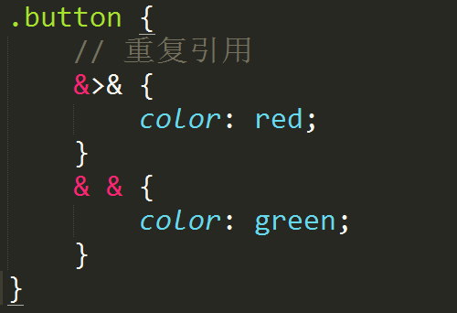
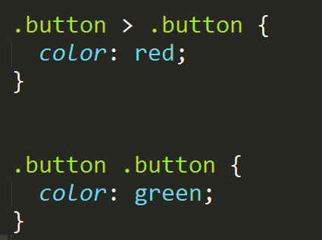
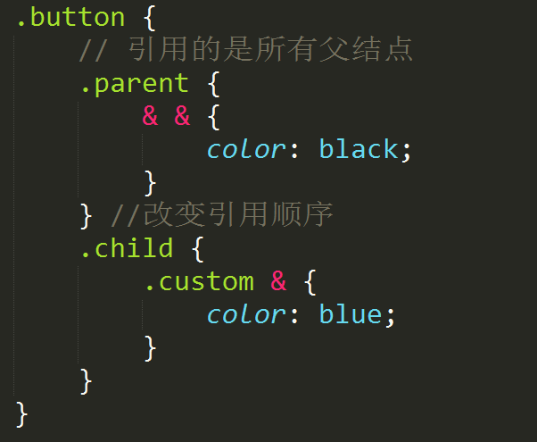
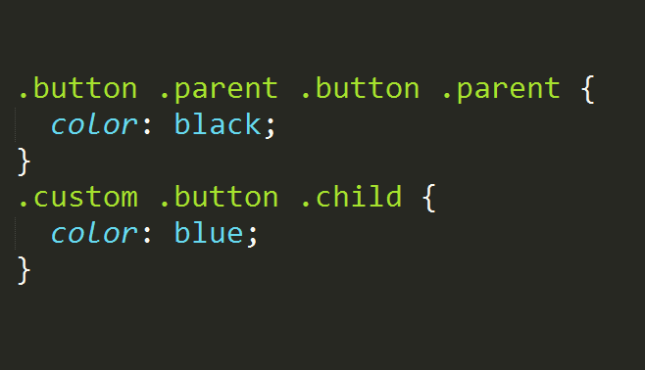
2.3 LESS特性---嵌套
例1：基本使用
例2：&操作符用法
例3：&操作符用法
例4：&操作符用法
Notes:
嵌套语法使用之后，代码更简洁，可读性更强，类似于html结构
&操作符：引用父选择器，使用场景：伪选择器时(:hover)；产生需要的类选择器
支持重复引用：多个&操作符
引用的所有父节点，并且可以改变引用顺序

Slide 18
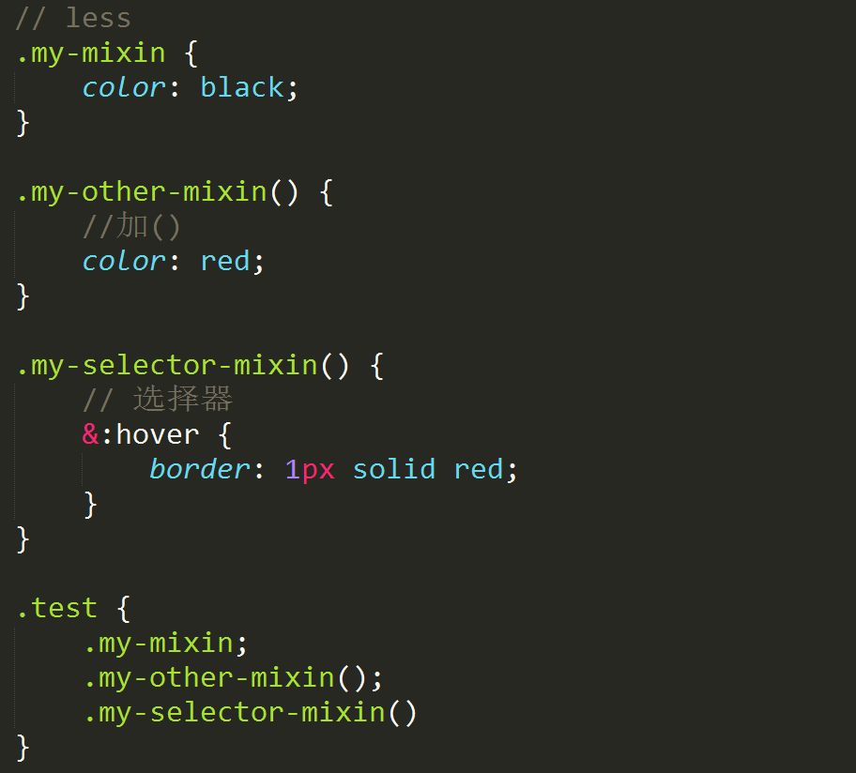
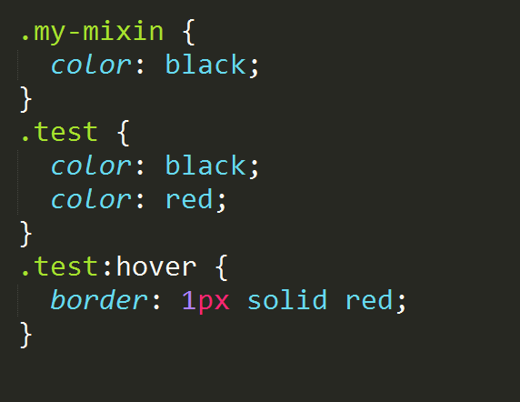
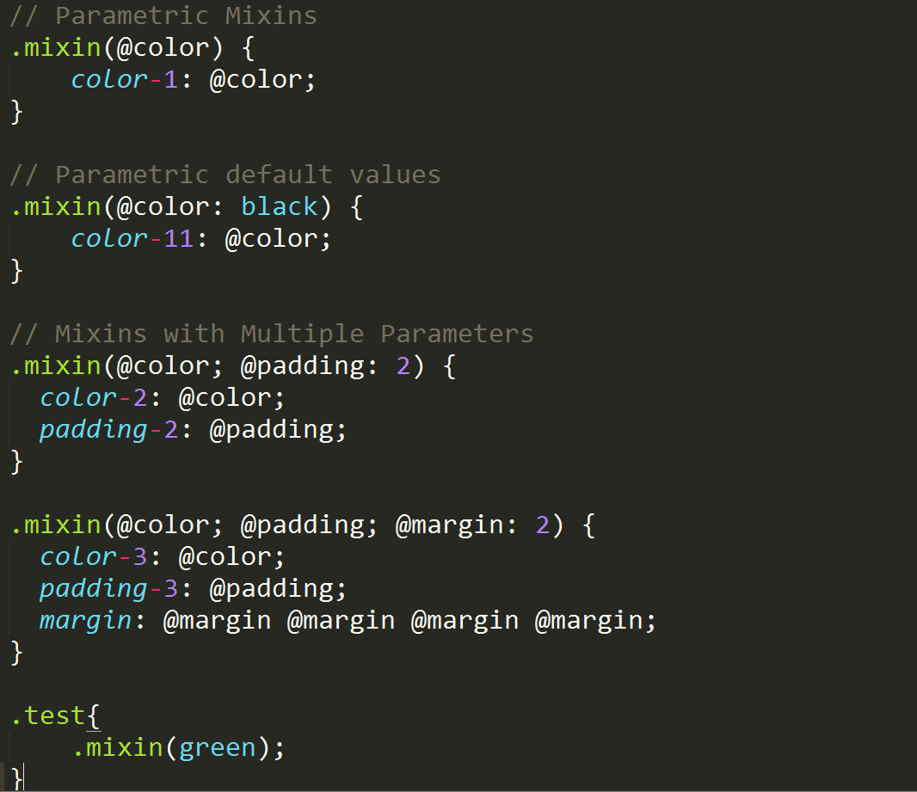
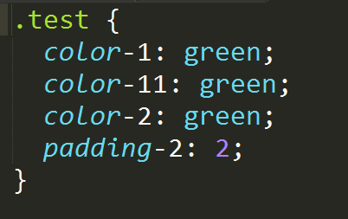
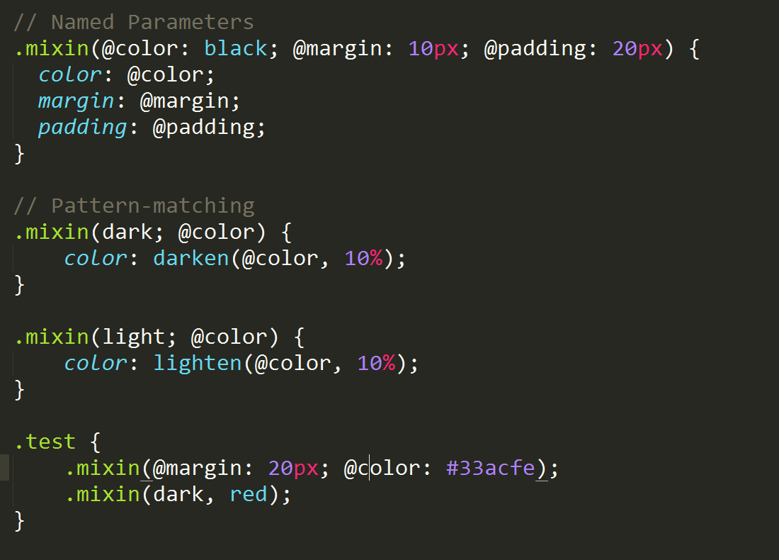
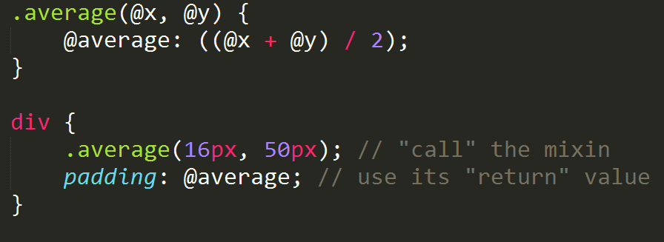
2.4 LESS特性---Mixins（混合）
例1：基本用法
例2：带参数
例3：参数名匹配和参数值匹配
例4：返回值
Notes:
Mixins可以理解为编程语言中的函数；
Mixin可以不加大括号也可以加大括号，加了之后CSS中不显示，推荐加括号，代码简洁并且更像一个函数。调用的时候加大括号和不加大括号是一样的，推荐加，更像函数调用。
Mixin内部可以放属性，也可以放选择器，都可以放。
带单个参数和带多个参数，可以支持默认参数，匹配时按照参数位置或者参数名称匹配，一旦匹配上则顺序执行。
当按照参数值匹配时，可以根据不同的参数值执行不同的任务，这点很有意义。
返回值，其实返回的是变量
由于混合和选择器很像，所以一般会把需要的混合单独写到一个文件中，其他文件来调用。

Slide 19
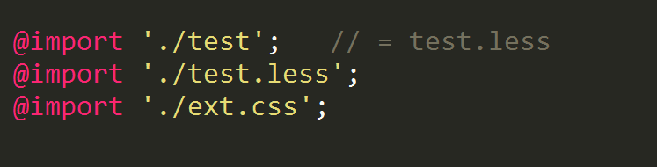
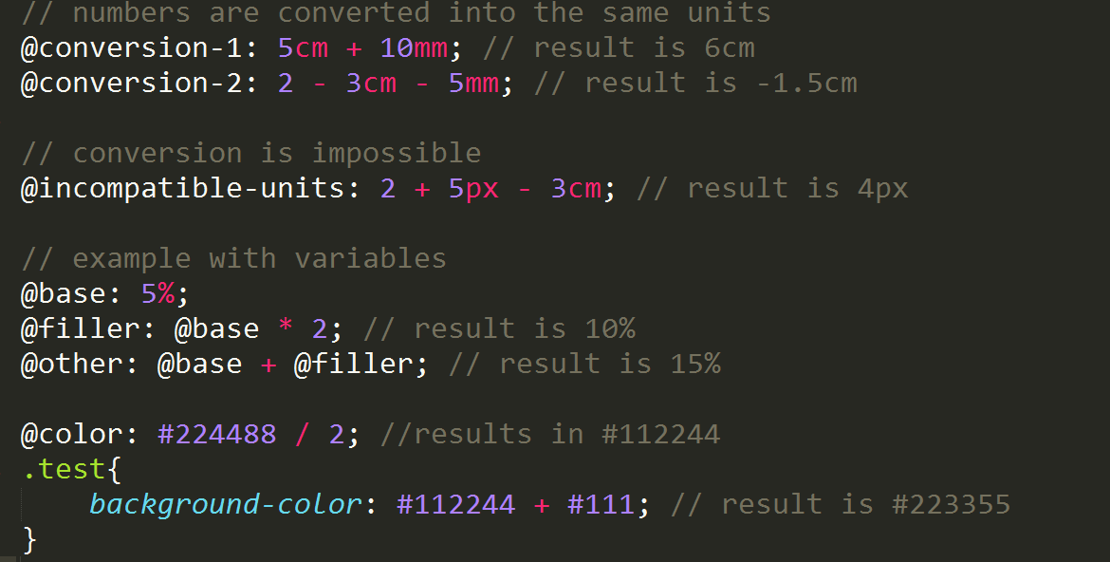


2.5 LESS特性---其他
导入
运算符(+,-,*,/)
系统函数
命名空间和访问
Notes:
Less支持import导入外部less文件；可以导入less也可以导入css，当导入文件为less时，可以不写后缀名
运算符：less支持用加减乘除来操作任何数字，颜色和变量。在运算前，会都切换为统一的单位，以最左侧遇到的第一个明确的单位为准。
less内建了一些系统函数，帮助我们直接操作颜色等。
命名空间和访问：我们可以打包一个模块，里面包含混合和变量，优点为：名称是唯一的，不会和其他文件冲突。不可以在外部调用变量，只能调用混合。

